Slide 1
Comment gérer l’ensemble des consoles Powershell dans un environnement office 365 hybride
Alban Moreau

Slide 2


Présentation de l’intervenant
http://unifystep.net/
Alban Moreau
Architecte Office 365

Slide 3
Comprendre le besoin

Slide 4
Les consoles Office 365
1
2
3
4
5
MSOL
Exchange Online
SharePoint Online
Skype Online
Exchange Online Protection
6
7
8
9
10
Compliance Center
Azure AD V2
Azure RMS
Azure Resource Manager
… (On prem ?)

Slide 5
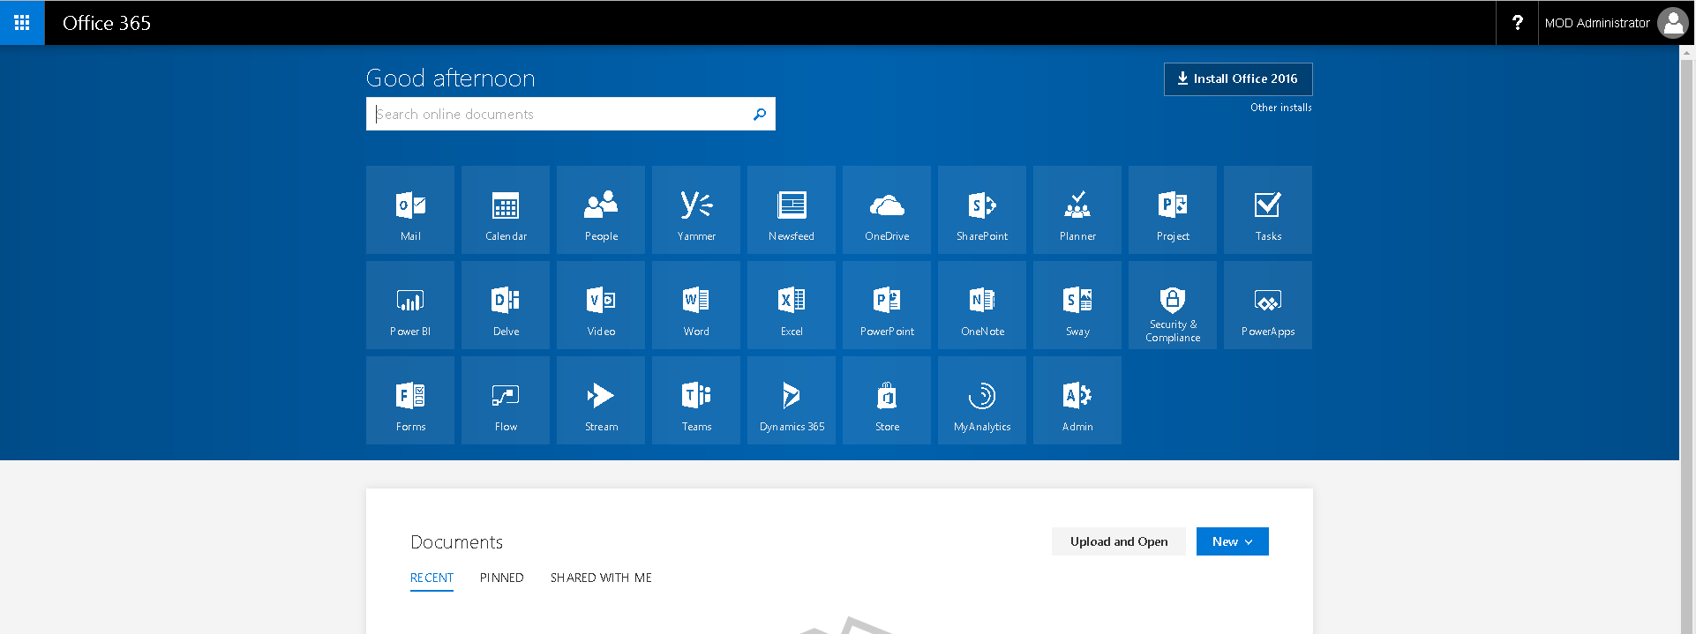
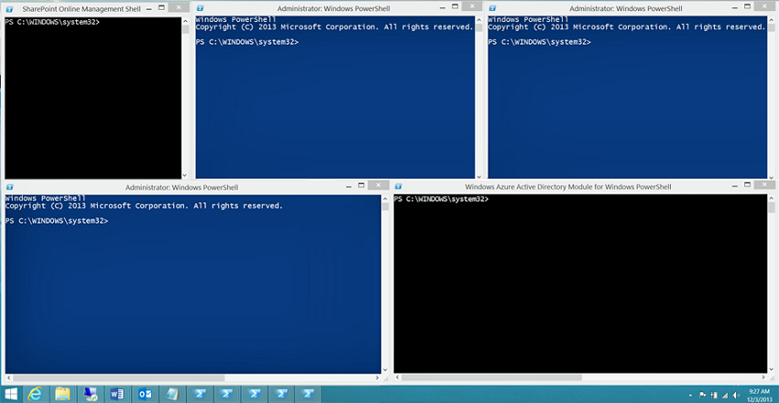
Office 365 Solution utilisateur
Vision Utilisateur
Vision Administrateur
Un seul point d’entrée (portal.office.com)
Un seul compte
Plusieurs comptes*
Plusieurs URLs
Expérience

Slide 6

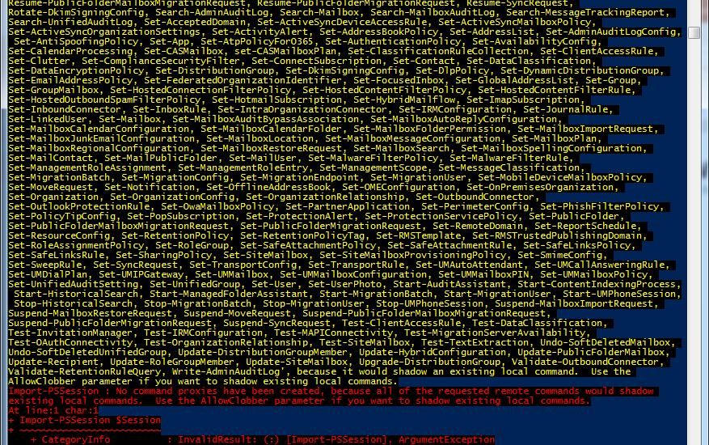
Les difficultés
Duplicate
Prerequis
1 console = 1 façon de se connecter

Slide 7
Le fonctionnement

Slide 8
L’objectif
01
Mise en conformité du poste (Prérequis)
02
Connexion à l’ensemble des consoles dans la même fenêtre
Eviter de saisir ses identifiants
03
04
Savoir si j’utilise la bonne console

Slide 9
Utiliser les préfixes
DEMO
Notes:
exoSession = New-PSSession -ConfigurationName Microsoft.Exchange -ConnectionUri https://outlook.office365.com/powershell-liveid/ -Credential $(Get-Credential) -Authentication Basic –AllowRedirection
exoSession2 = New-PSSession -ConfigurationName Microsoft.Exchange -ConnectionUri https://outlook.office365.com/powershell-liveid/ -Credential $(Get-Credential) -Authentication Basic –AllowRedirection
Import-PSSession $exoSession
Import-PSSession $exoSession2
Import-PSSession $exoSession -DisableNameChecking -AllowClobber -Prefix Tenant1
Import-PSSession $exoSession2 -DisableNameChecking -AllowClobber -Prefix Tenant2

Slide 10
Utiliser les prefixes
Sans Préfixe

Slide 11
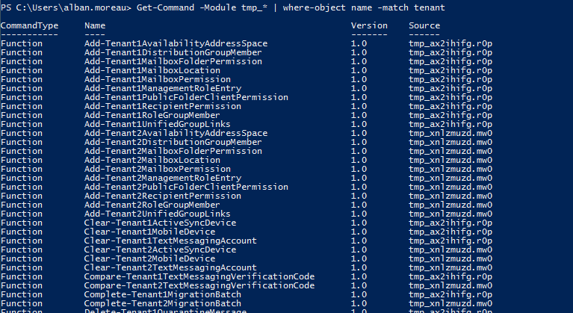
Utiliser les prefixes
Avec Préfixe

Slide 12
Sauvegarder vos passwords
DEMO
Notes:
$username = "Alban.moreau@test.com"
$Password = "Password" | ConvertTo-SecureString -AsPlainText -Force | ConvertFrom-SecureString
$Password
$Cred = New-Object System.Management.Automation.PSCredential $username,$($password | ConvertTo-SecureString)
$Cred
Import-Module PasswordVault
Get-Command –Module PasswordVault
Add-VaultCredential -UserName alban@SaturdayPowershell.com -Resource office365.com -Password (read-host -prompt Password -AsSecureString)
$O365Cred= Get-VaultCredential -Resource office365.com -UserName alban@SaturdayPowershell.com | ConvertTo-Credential

Slide 13
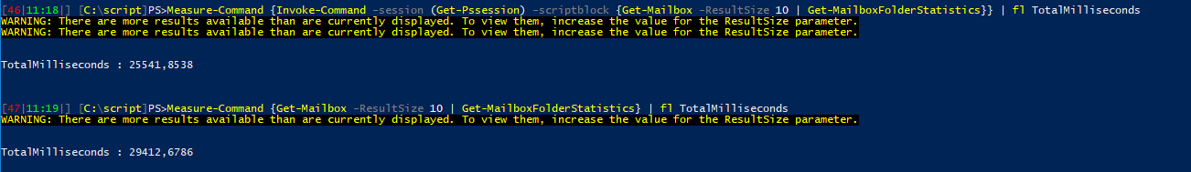
Optimiser vos commandes
DEMO
Notes:
https://technet.microsoft.com/en-us/library/bb232205(v=exchg.160).aspx
Measure-Command {Get-Mailbox | Get-MailboxFolderStatistics} | fl TotalMilliseconds
Measure-Command {Invoke-Command -session (Get-Pssession) -scriptblock {Get-Mailbox | Get-MailboxFolderStatistics}} | fl TotalMilliseconds

Slide 14


Encrypter vos password

Slide 15
Exemple de Script
DEMO

Slide 16
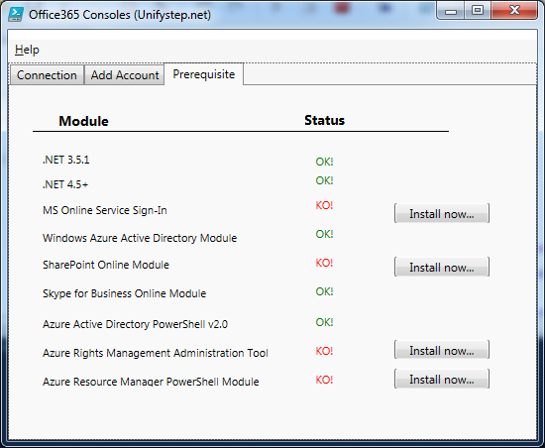

Slide 17
Exemple de Script
LE CODE

Slide 18
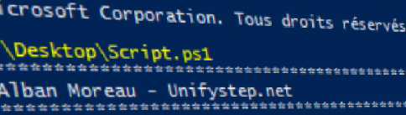
THANK YOU

